Slide 1

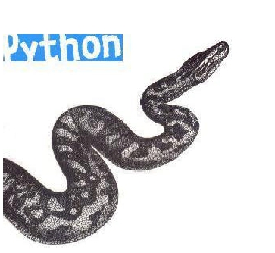

Slide 2
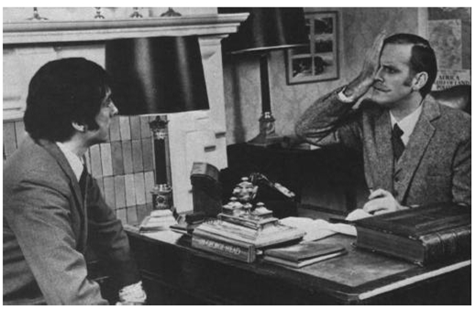
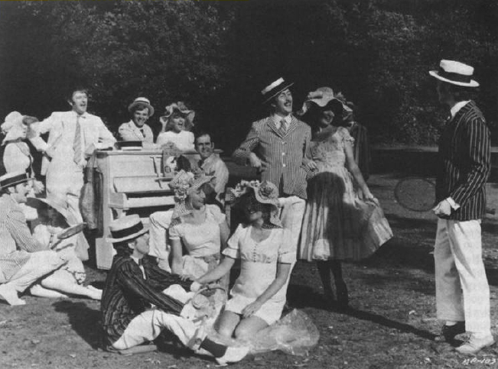

Slide 3
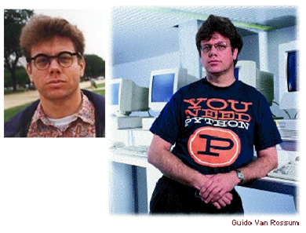
GUIDO VAN ROSSUM IN AMSTERDAM

Slide 4
파이썬 1.0 – 1994년 1월
파이썬 1.5 – 1997년 12월
파이썬 1.6 – 2000년 9월
파이썬 2.0 – 2000년 10월
파이썬 2.1 – 2001년 4월
파이썬 2.2 – 2001년 12월
파이썬 2.3 – 2003년 7월
파이썬 2.4 – 2004년 11월
파이썬 2.5 – 2006년 9월
파이썬 2.6 – 2008년 10월
파이썬 2.7 – 2010년 7월
파이썬 2.7.11 – 2015년 12월
파이썬 3.0 – 2008년 12월
파이썬 3.1 – 2009년 7월
파이썬 3.2 – 2011년 2월
파이썬 3.3 – 2012년 9월
파이썬 3.4 – 2014년 3월
파이썬 3.4.1 – 2014년 5월
파이썬 3.5.0 – 2015년 9월
파이썬 3.5.1 – 2015년 12월
파이썬 3.6.1 – 2017년 2월
파이썬 3.7.1 – 2018년 5월

Slide 5
파이선의 장점
개발 시간을 단축 시켜준다
배우기 쉬울 뿐 아니라 개발자로
사용하기도 쉽다
코드를 이해하기 쉽다
코드가 짧아진다
팀 프로젝트에 좋다
확장성이 뛰어나다(C, Java)

Slide 6
파이선은 어떤 언어인가?
객체 지향 언어
대화기능의 인터프리터 언어
동적인 데이터 타입 결정 지원
플랫폼에 독립적
개발 기간 단축에 초점을 둔 언어
간단하고 쉬운 문법
고 수준의 내장 객체 데이터 형 제공
메모리 자동 관리
무료

Slide 7
활용 분야
시스템 관리 (스크립팅)
GUI
인터넷 프로그래밍
DB 프로그래밍
각종 텍스트 프로세싱
분산처리
수치연산, 그래픽스등등

Slide 8
명명규칙
[_a-zA-Z0-9]*, 한글
변수명의 예: a, a1, my_name, your_job, MyName, _private, __private_member
잘못된 변수명: 1abc, @file, %x

Slide 9
데이터타입
정수
실수
복소수
bool
문자열
리스트
튜블
사전
세트
바이트

Slide 10
기본데이터
- 정수, 실수, bool, 복소수
복합데이터(시퀀스, iterable)
- str, bytes, 리스트,튜플, 세트, 딕셔너리
순서있는( str, bytes, 리스트, 튜플 ) --> 인덱스, 슬라이싱
순서없는( 세트, 딕셔너리 ): 인덱스X, 슬라이싱X
mutable( 변경가능(추가,삭제)): 리스트, 딕셔너리, bytearray, set
immutable(X): str, bytes, 튜플

Slide 11
명명규칙
[_a-zA-Z0-9]*, 한글
변수명의 예: a, a1, my_name, your_job, MyName, _private, __private_member
잘못된 변수명: 1abc, @file, %x

Slide 12
데이터타입
정수
실수
복소수
bool
문자열
리스트
튜블
사전
세트
바이트

Slide 13
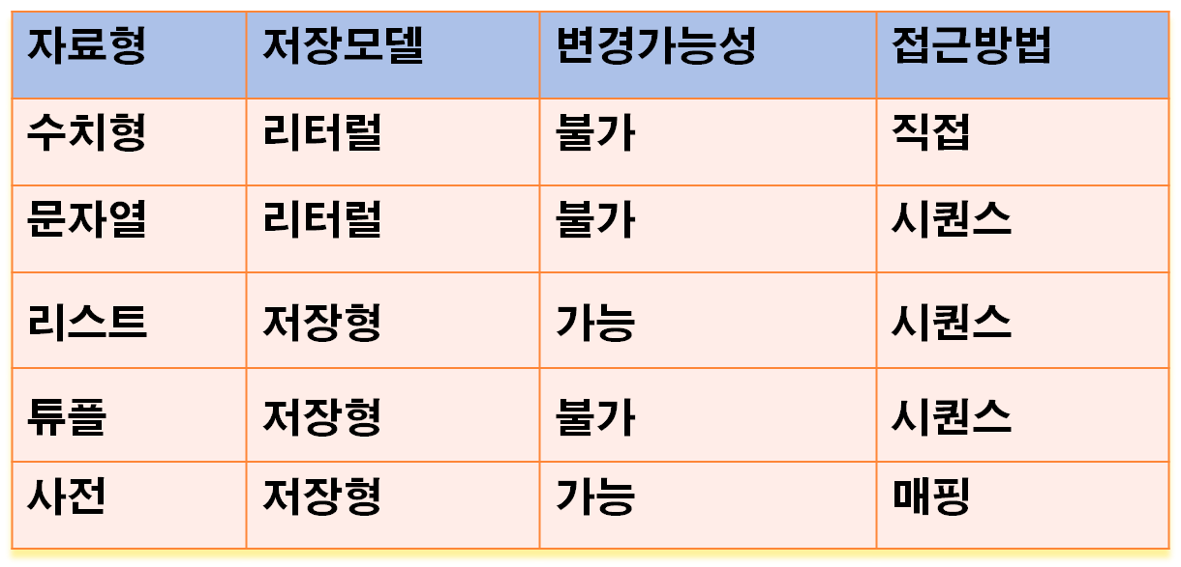
내장 자료형의 분류

Slide 14

파이썬 제어문
for 문
before……
for x in [… …]:
continue
break
else:
……
after……
루프를 정상적으로
다 끝냈으면

Slide 15

파이썬 제어문
while 문
before……
while 조건::
continue
break
else:
……
after……

